Slide 1
Vodárny
Matěj Pinkas

Slide 2
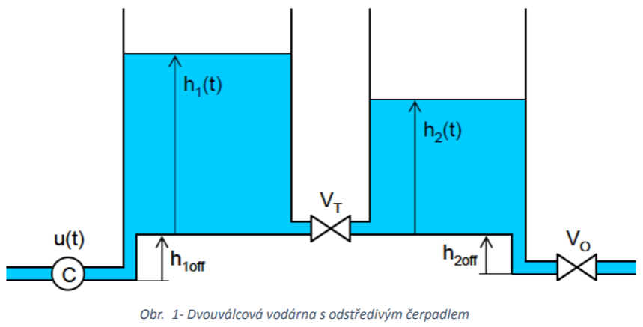
Zadané vodárny

Slide 3
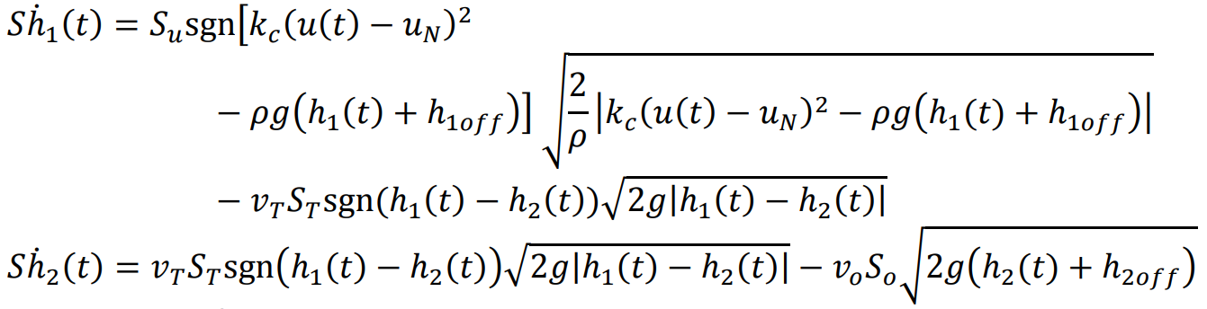
Identifikace nelinearit
Saturace systému
Absolutní hodnoty
Signum

Slide 4
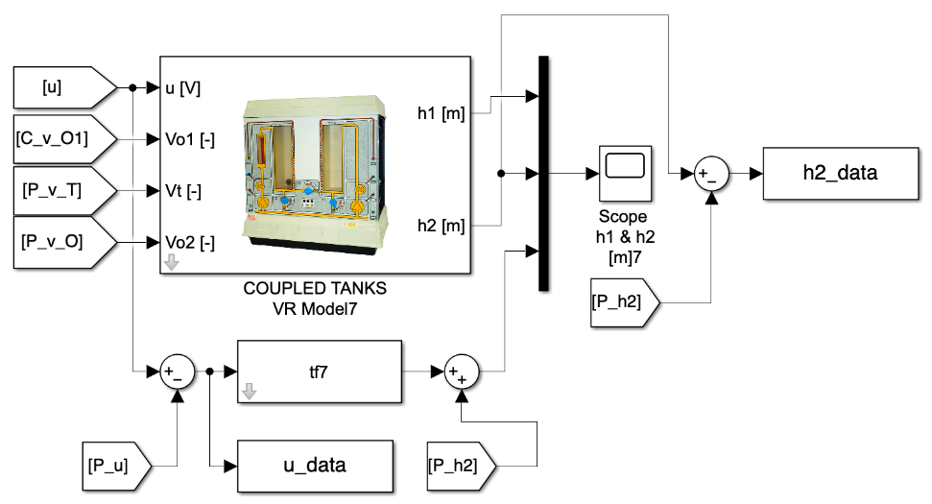
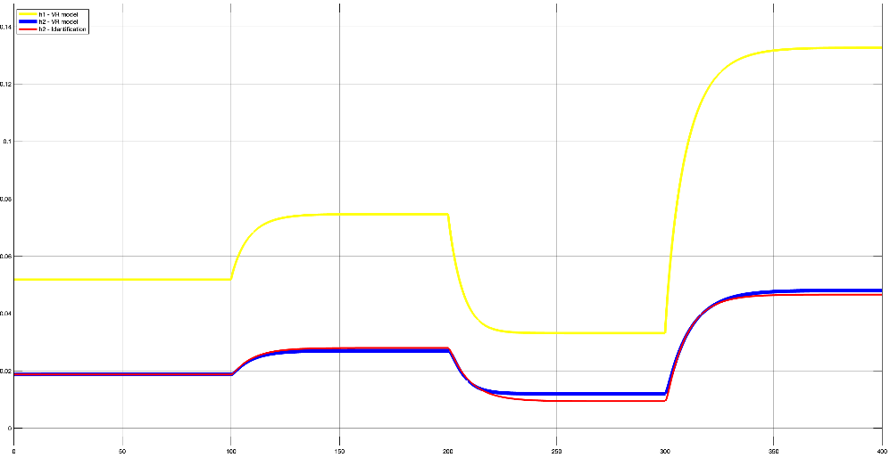
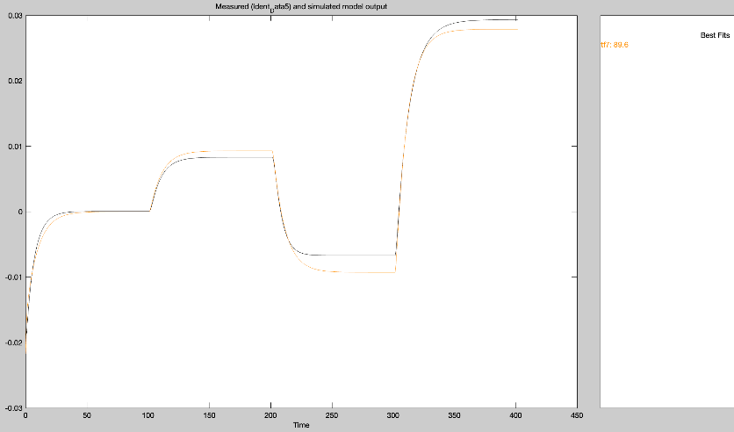
System Identification Toolbox
89% shoda

Slide 5
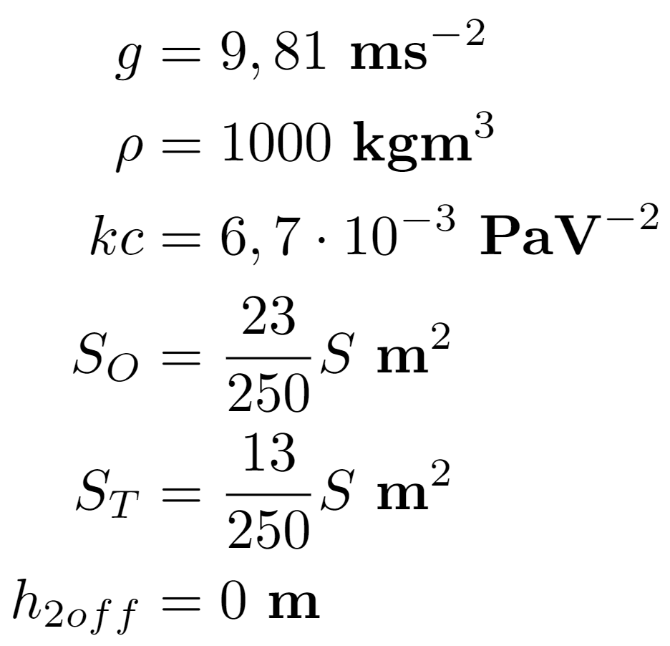
Skutečné parametry
Úprava rovnic
Experimenty

Slide 6
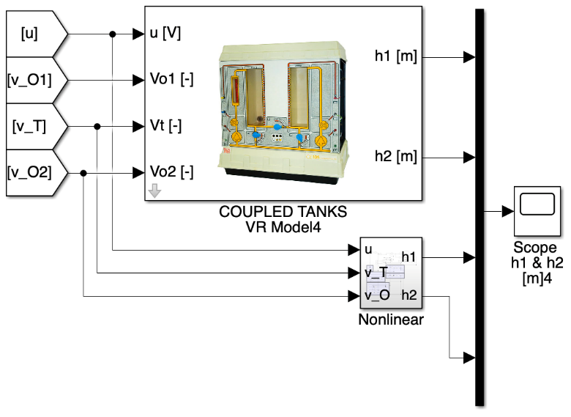
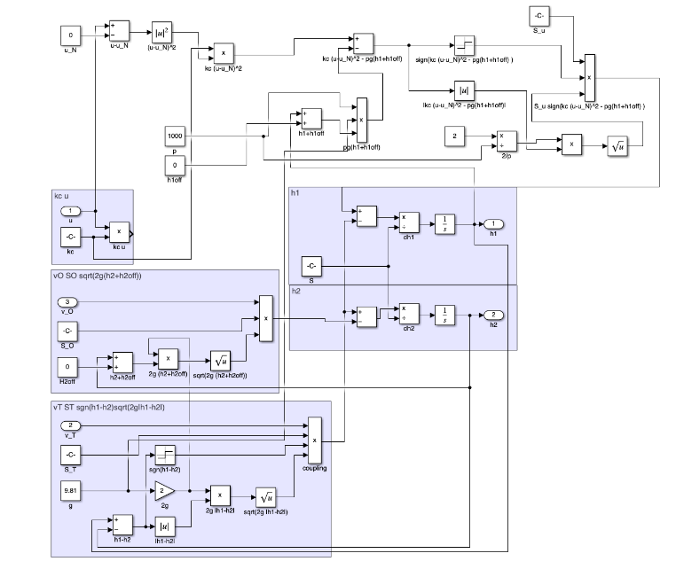
Nelineární Simulink model
Zadané rovnice se neshodují s virtuálním modelem

Slide 7
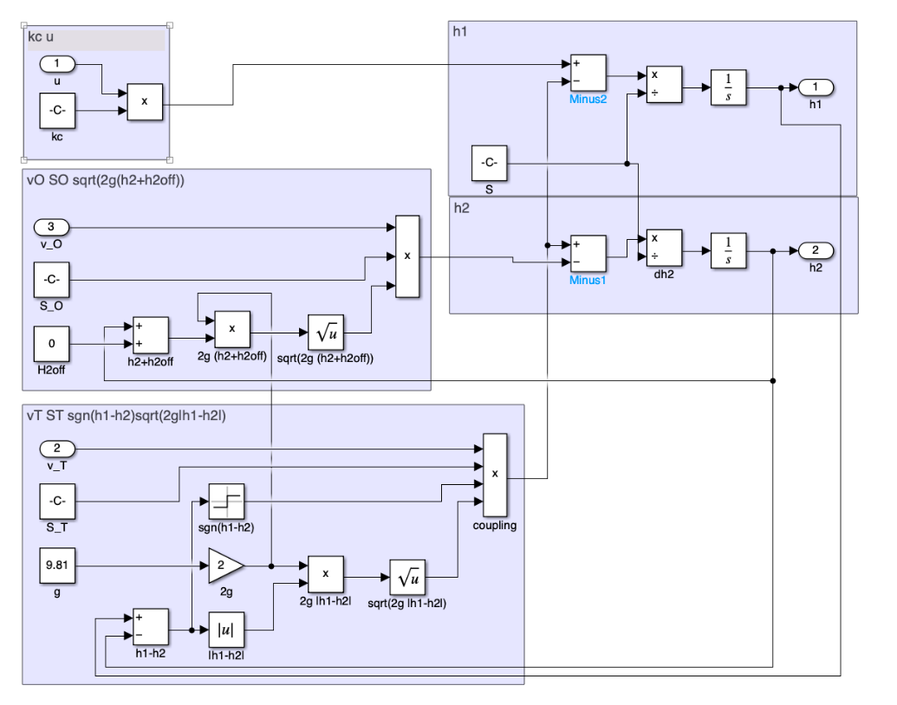
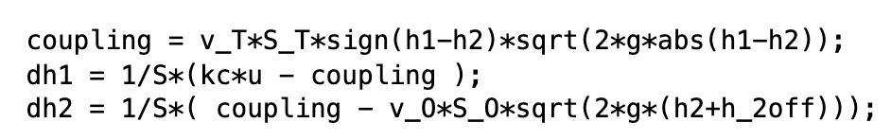
Upravený nelineární model
Rovnice upravené

Slide 8
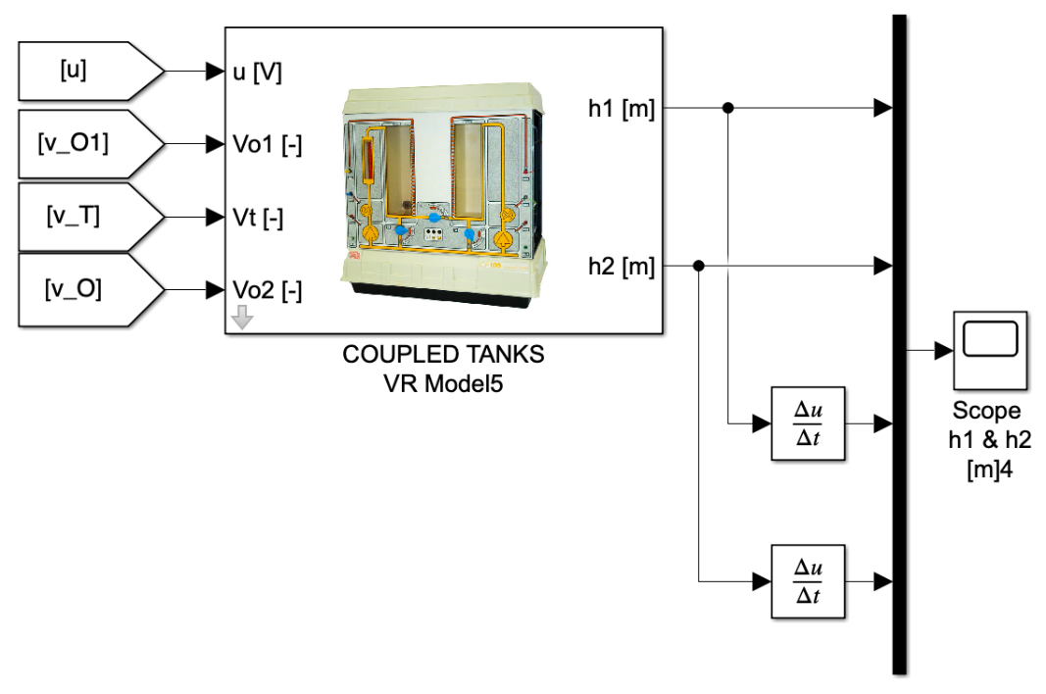
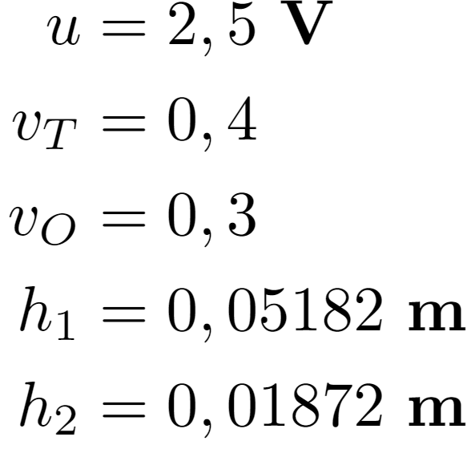
Volba pracovního bodu
Experimenty
Notes:
Volbu pracovního bodu udělám volbou hodnot ventilů a velikosti konstantního napětí na pumpě. Z toho koukám na model kdy se derivace hladin ustálí na 0 a v tomto bodě řeknu že je můj pracovní bod, pokud nejsem příliš blízko saturací nebo nestabilních hodnot
Systém ze zadání měl ventil mezi nádržemi více zavřený než výstupní ventil druhé nádrže, proto nebylo možné druhou hladinu řídit bez dosažení saturace na první hladině

Slide 9
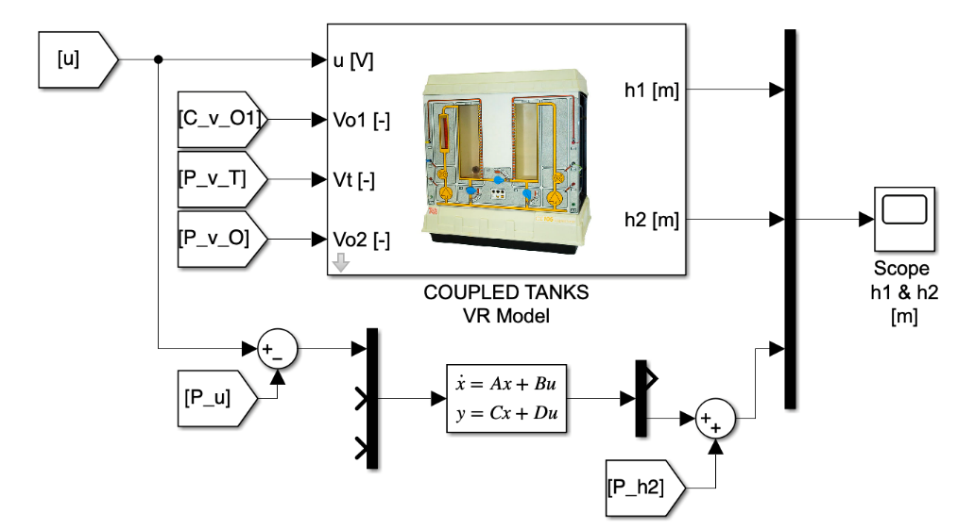
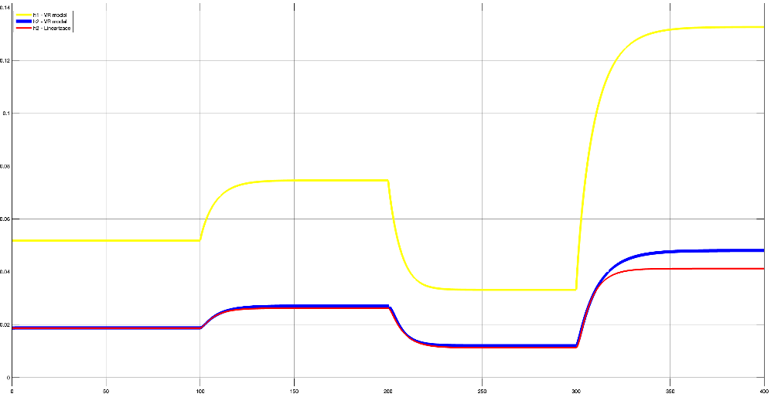
Linearizace

Slide 10
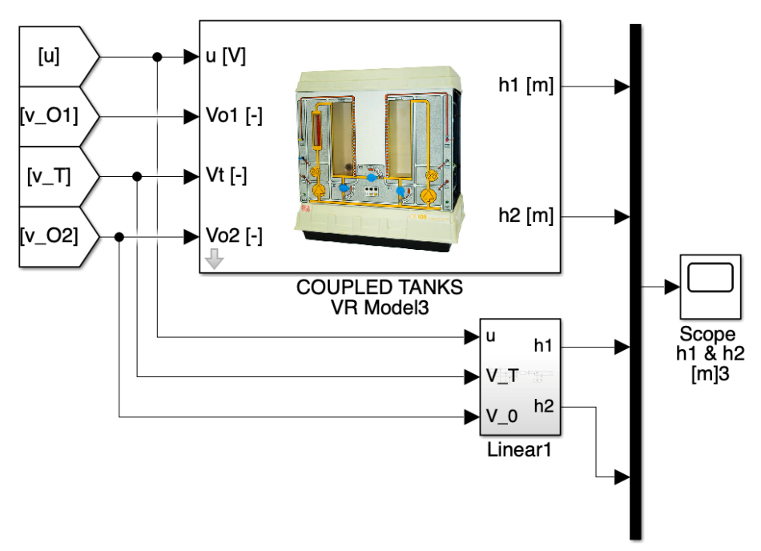
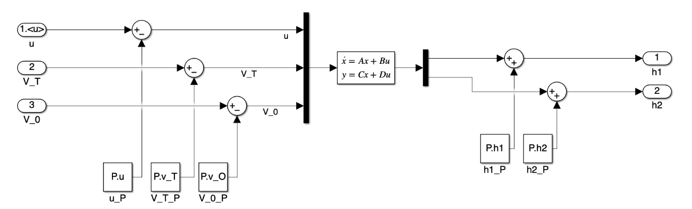
Lineární Simulink model

Slide 11
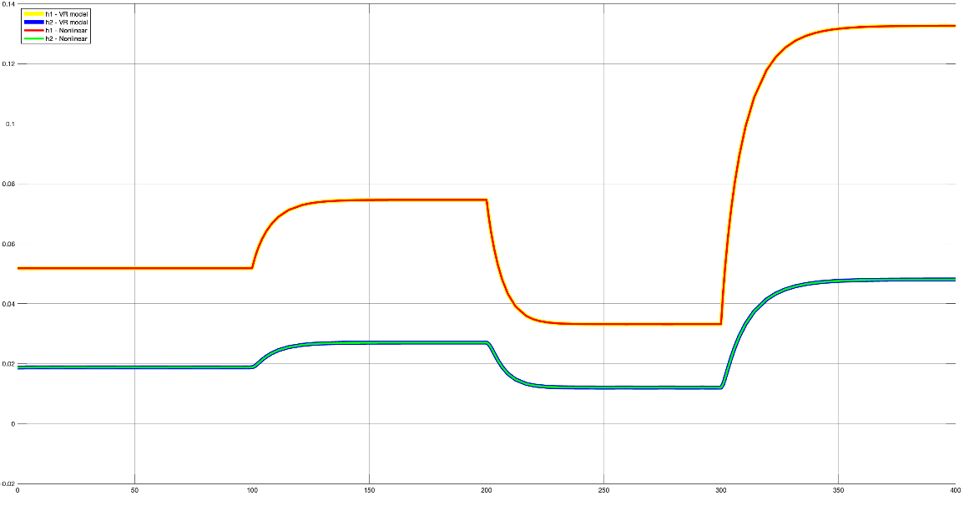
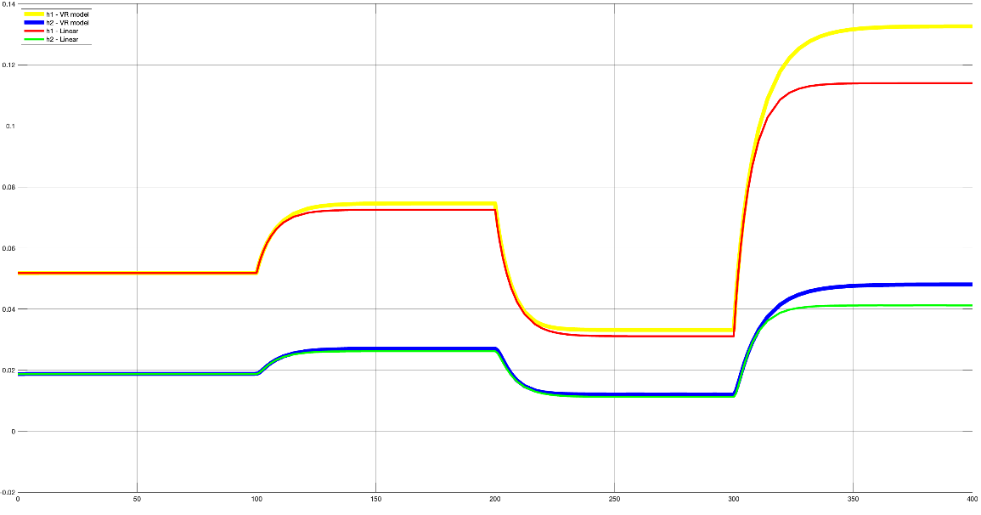
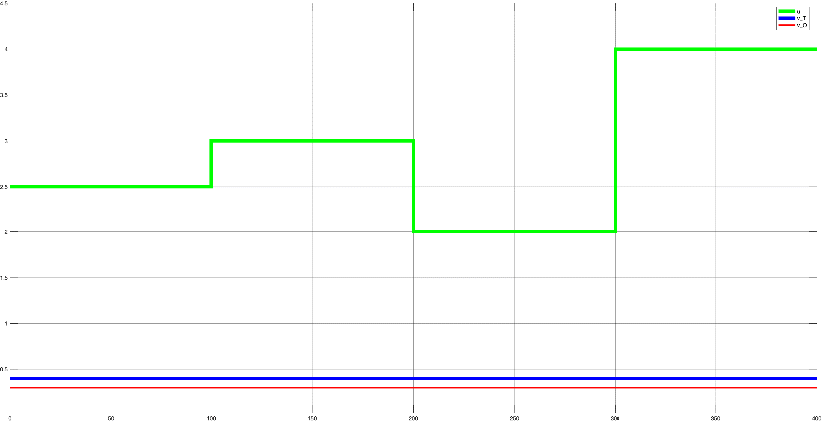
Porovnání odezvy 1/3
Změna napětí: u

Slide 12
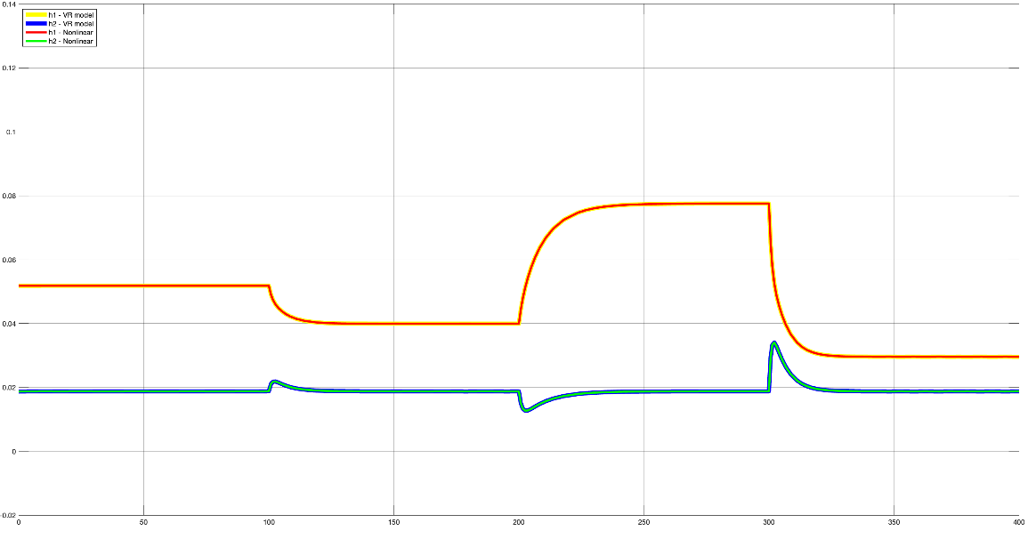
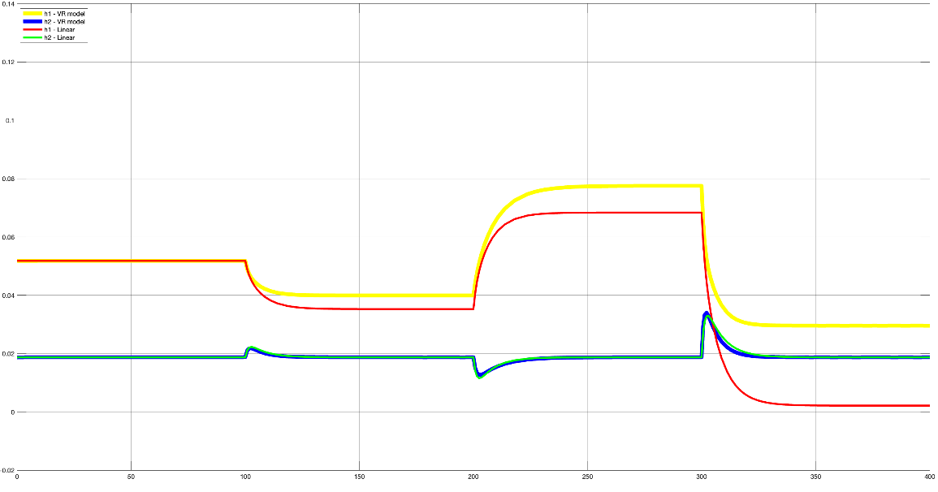
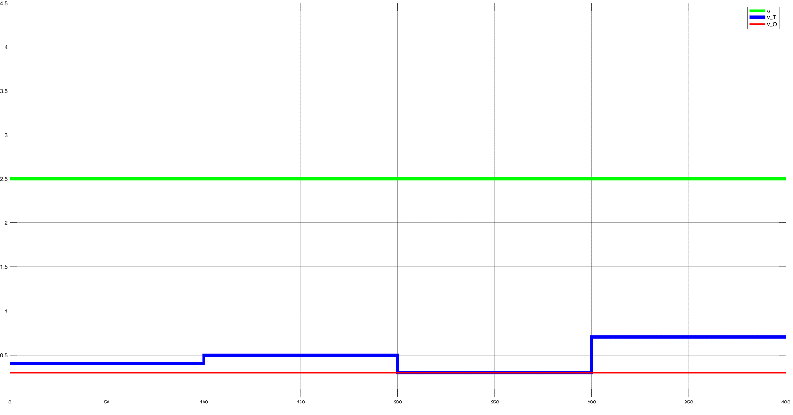
Porovnání odezvy 2/3
Změna ventilu: v_T

Slide 13
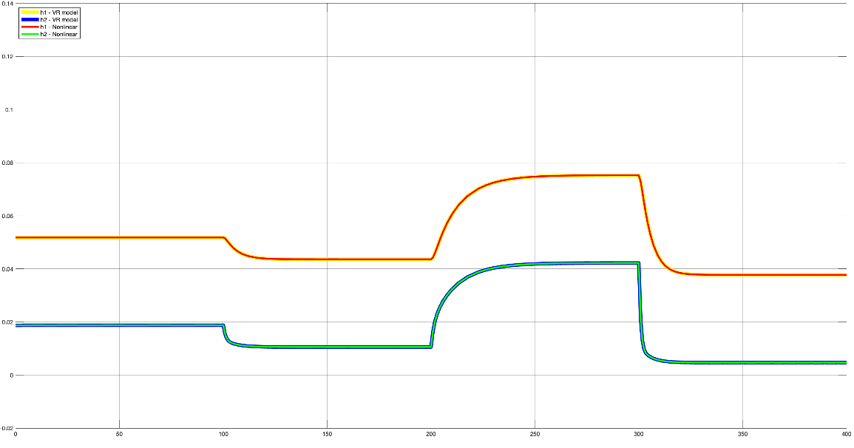
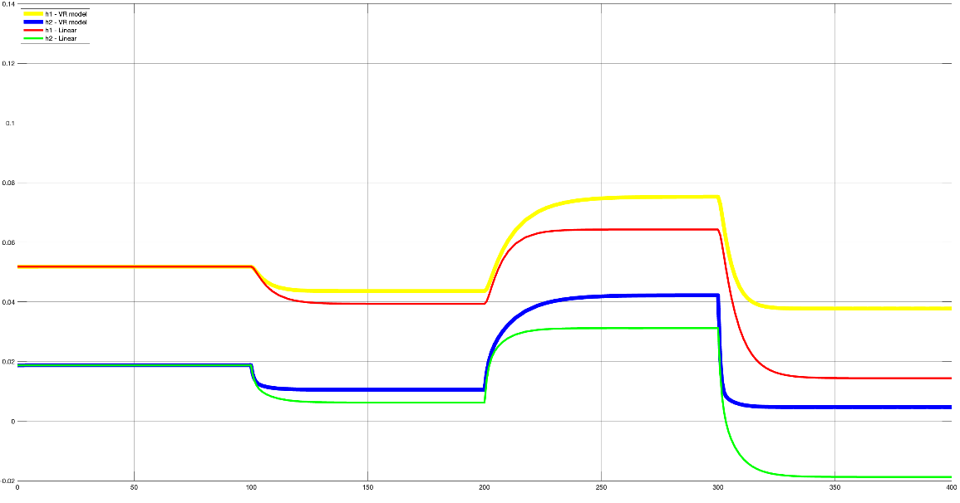
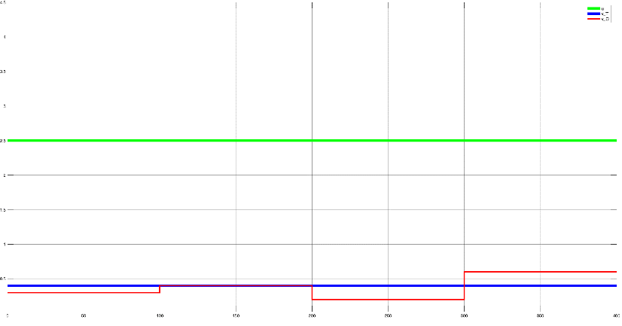
Porovnání odezvy 3/3
Změna ventilu: v_O

Slide 14
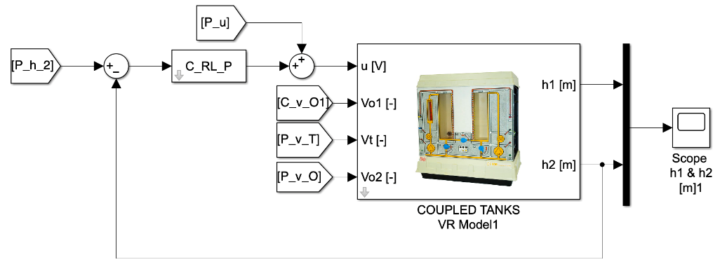
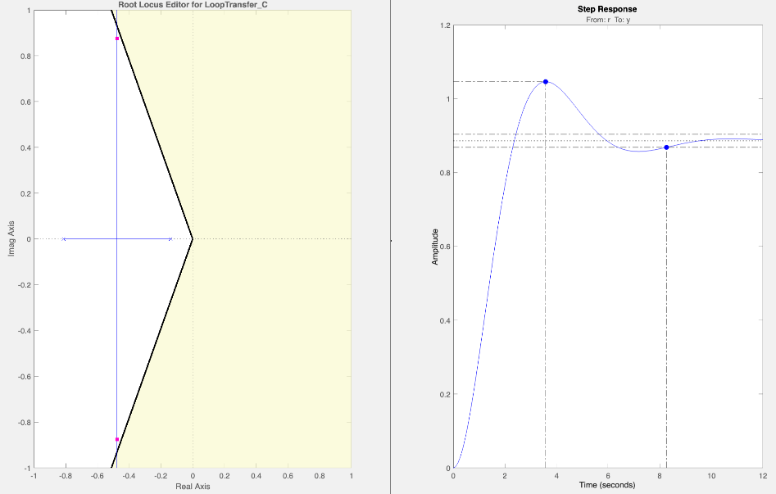
P Regulátor
RLTOOL

Slide 15
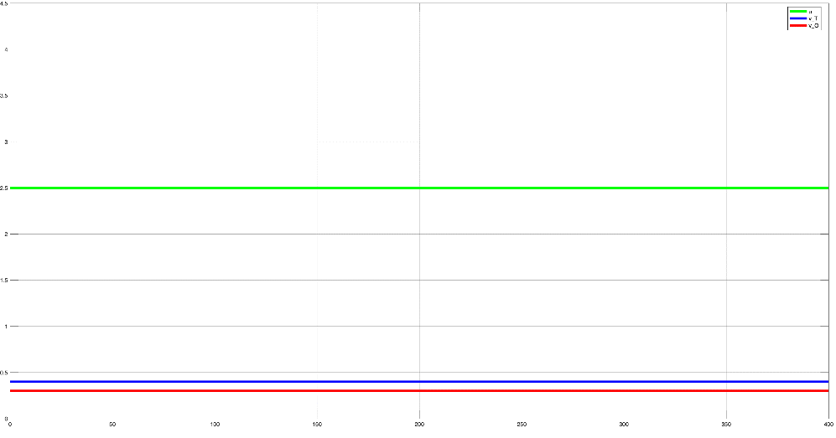
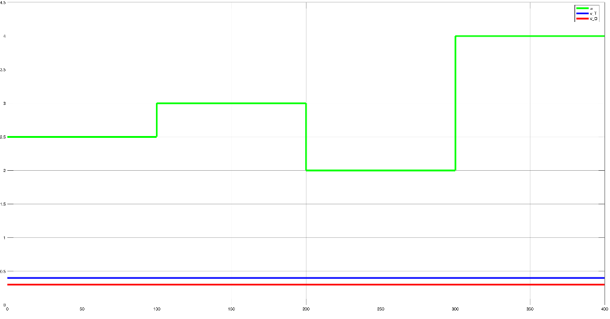
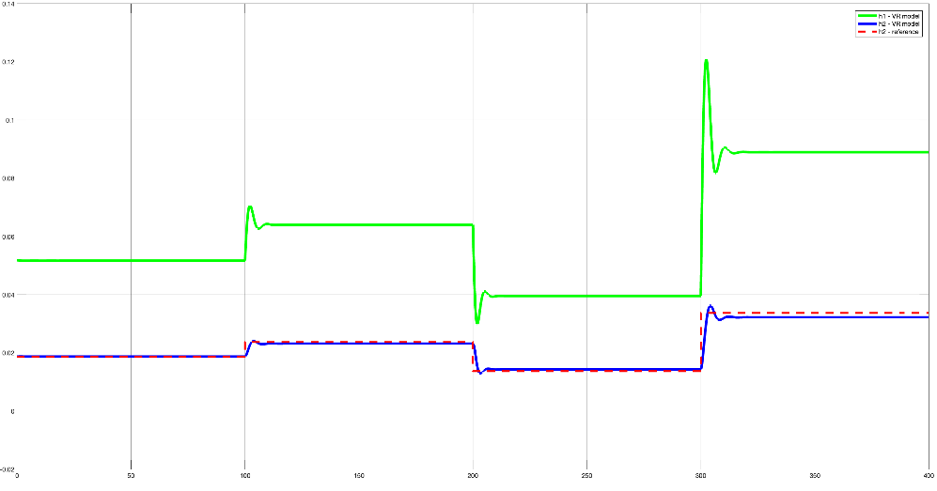
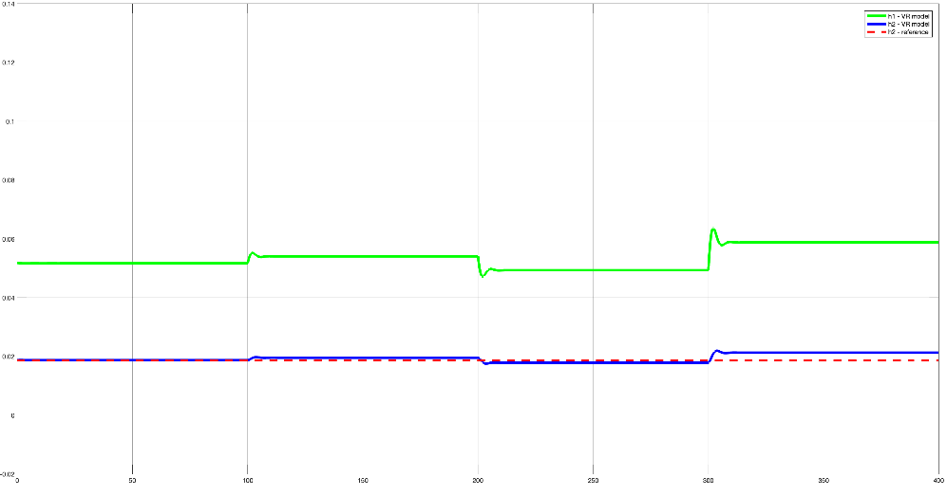
Skok referenmce h2
Skok poruchy u

Slide 16
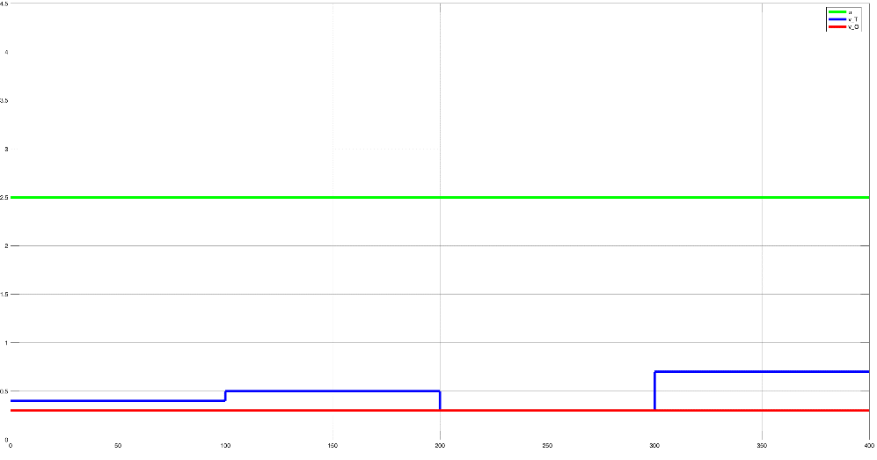
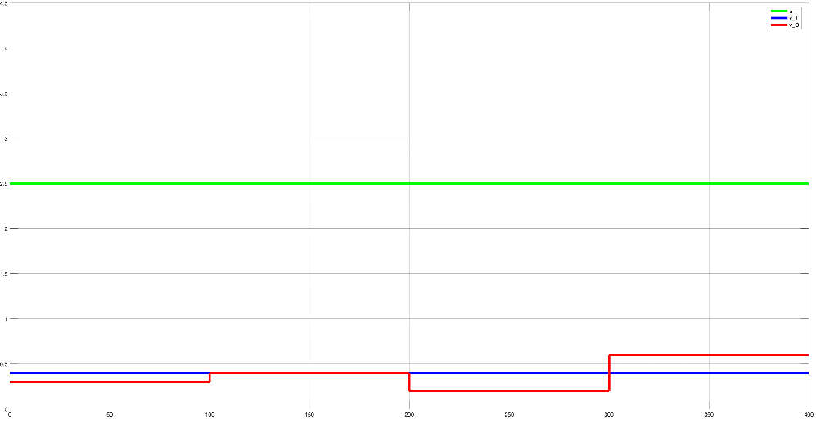
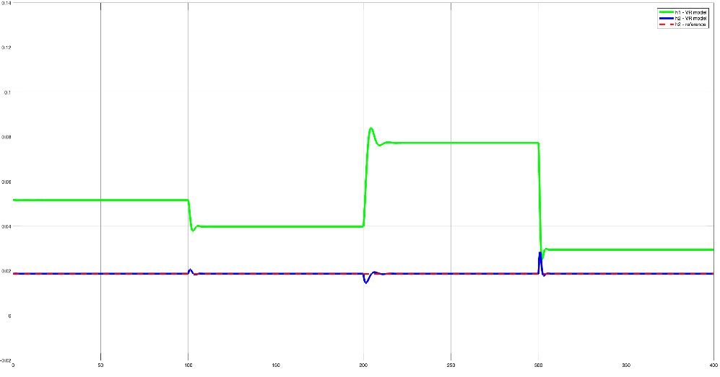
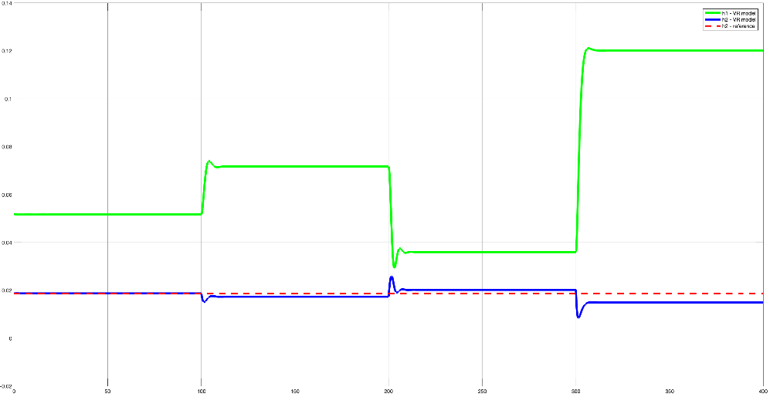
Skok poruchy v_T
Skok poruchy v_O

Slide 17
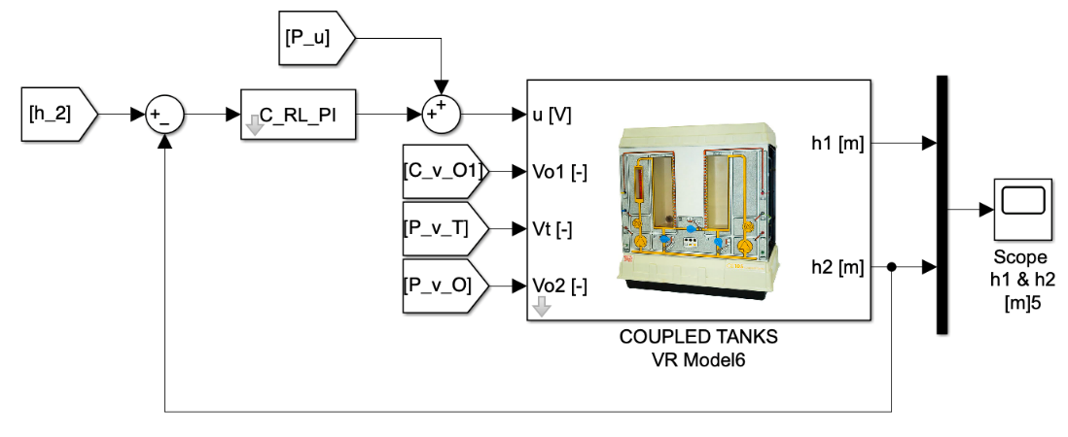
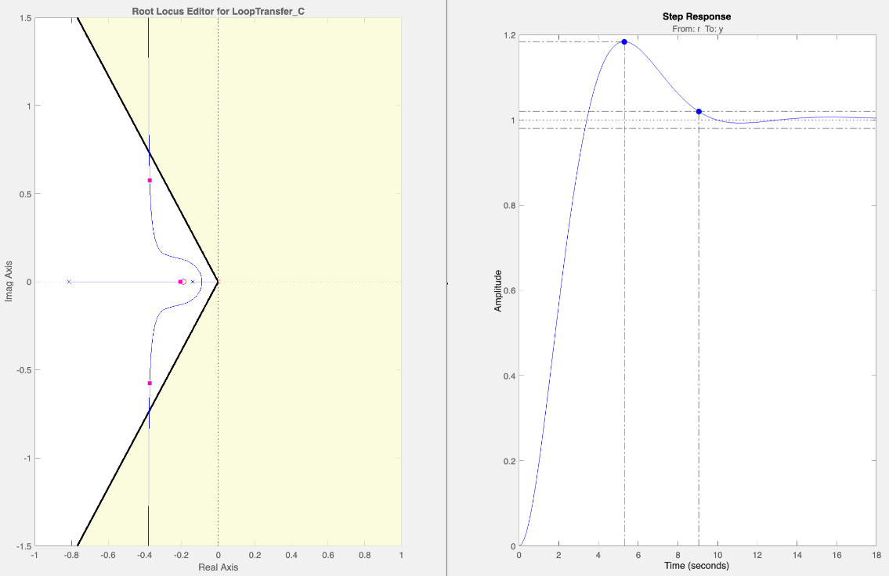
PI Regulátor
RLTOOL/SISOTOOL

Slide 18
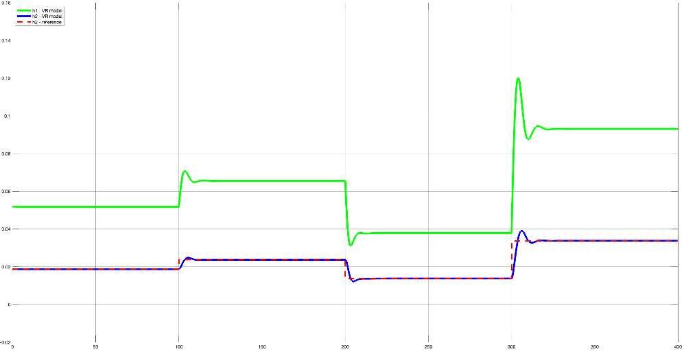
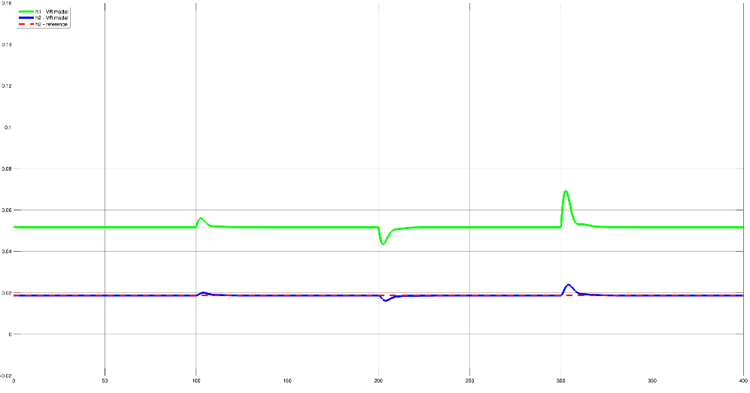
Skok referenmce h2
Skok poruchy u

Slide 19
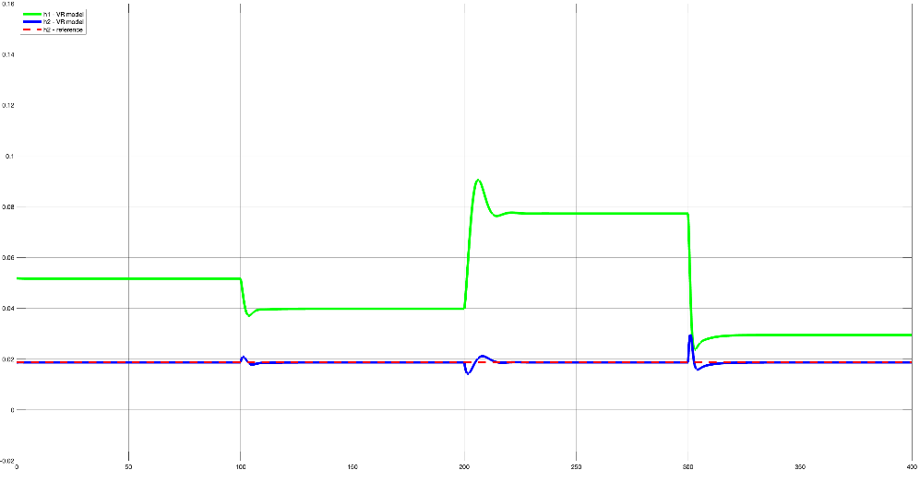
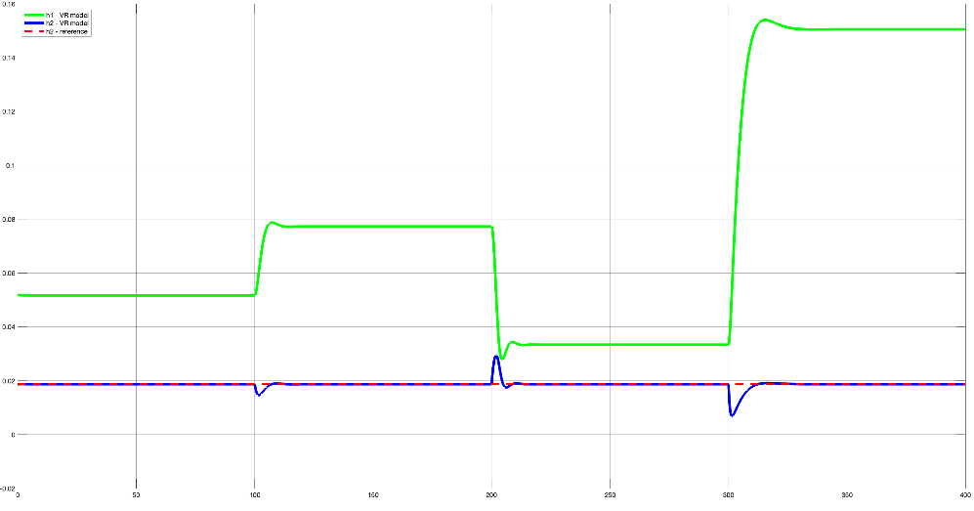
Skok poruchy v_T
Skok poruchy v_O

Slide 20
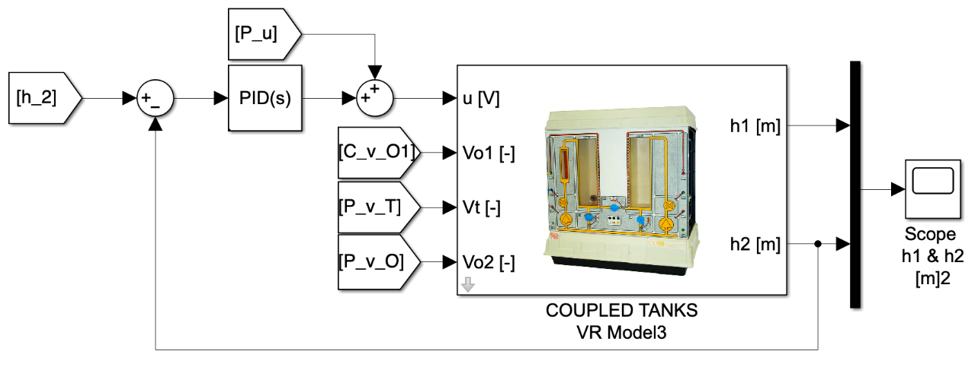
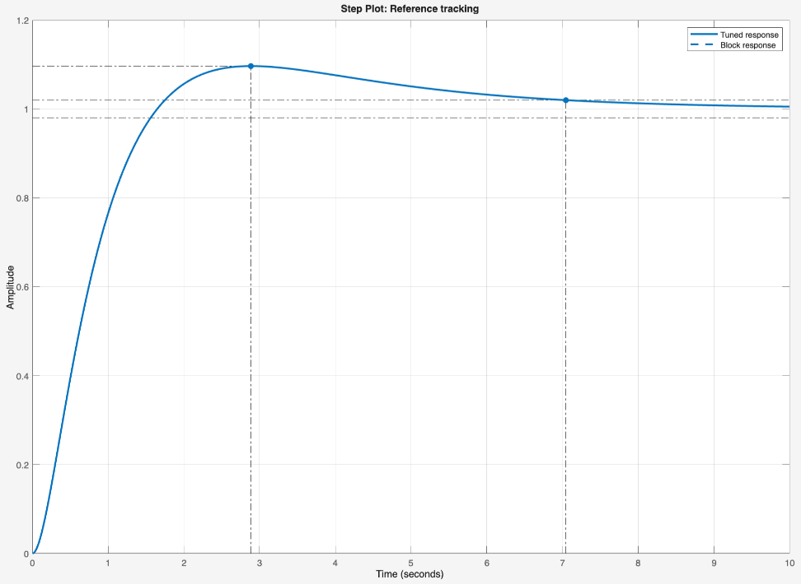
PID Regulátor
PID Tuner

Slide 21
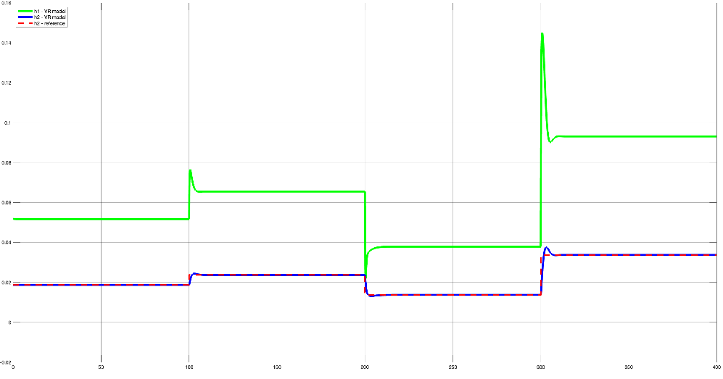
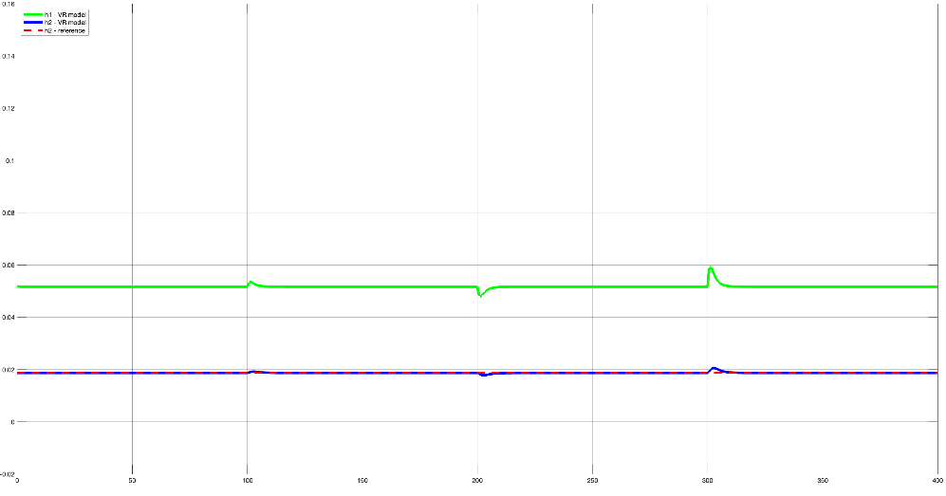
Skok referenmce h2
Skok poruchy u

Slide 22
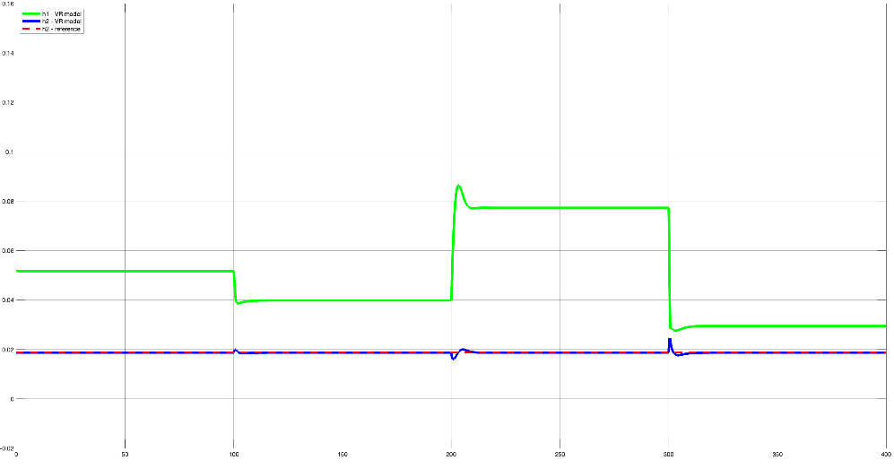
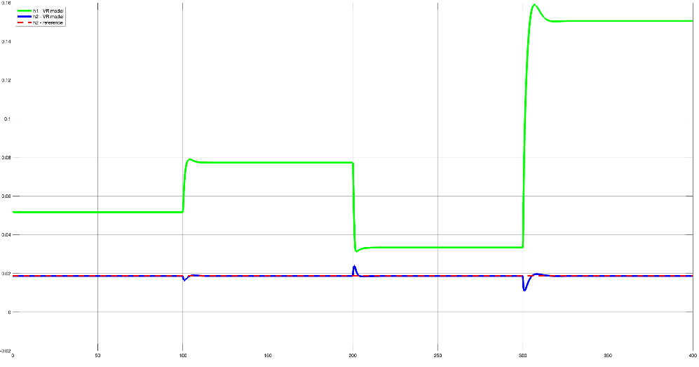
Skok poruchy v_T
Skok poruchy v_O

Slide 23
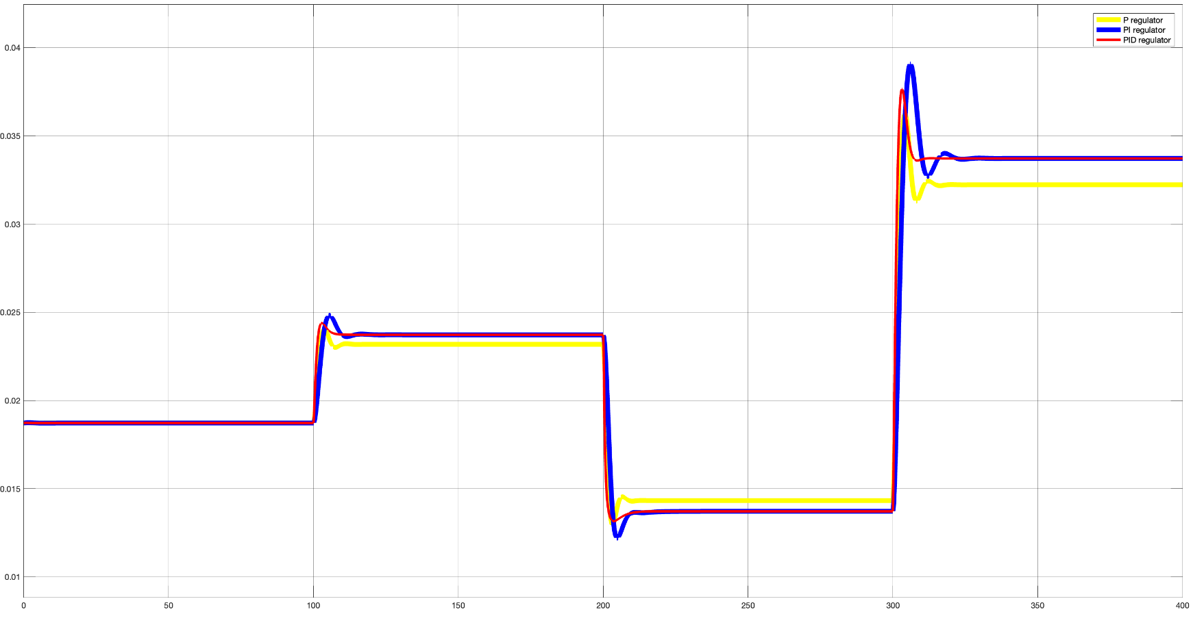
Porovnání regulátorů

Slide 24
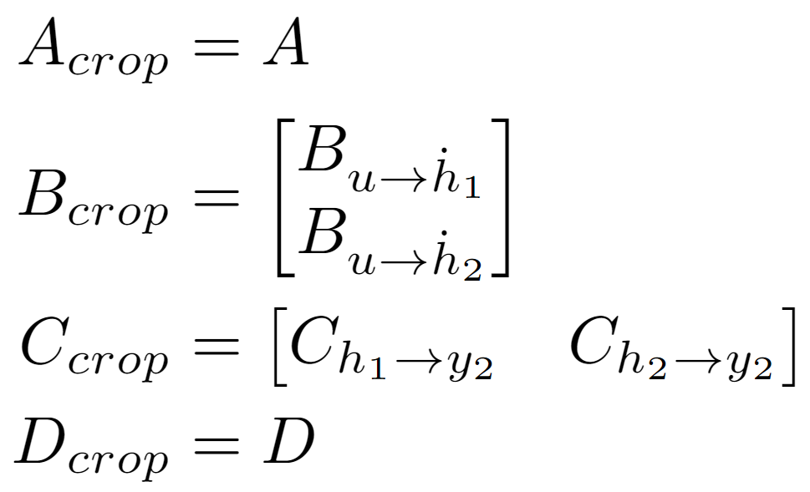
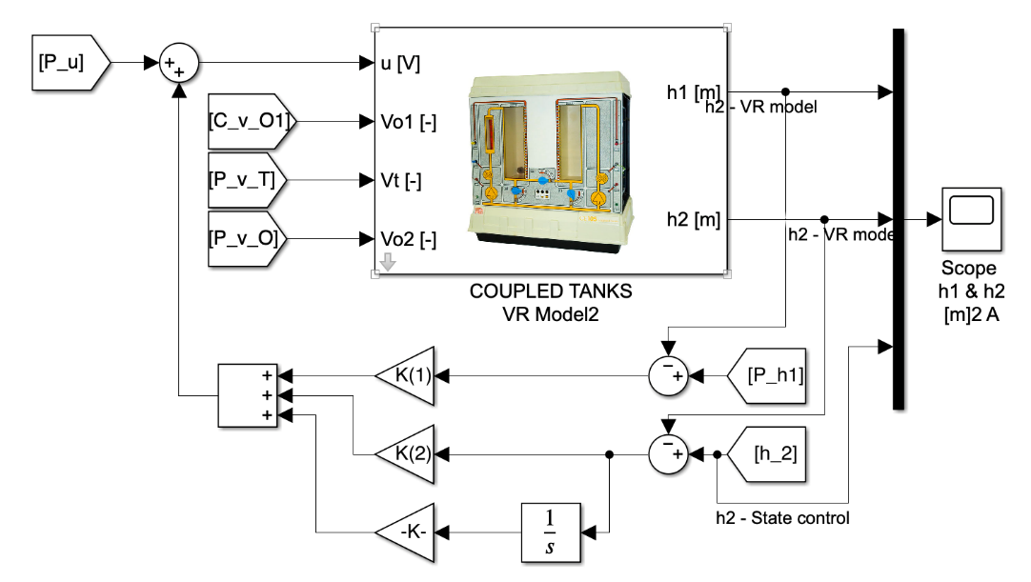


Stavová zpětná vazba

Slide 25


Skok referenmce h2
Skok poruchy u

Slide 26


Skok poruchy v_T
Skok poruchy v_O

Slide 27

Porovnání s PID

